Slide 1

Европейска олимпиада по информатика за момичета
от 12 до 18 май
https://egoi2026.it/

Slide 2
Обща информация
Домакин на Олимпиадата - град Чезенатико, Италия.
Два състезателни дни с по четири задачи.
Общ брой участници – 248 от 65 държави, 41 от които от Европа.
Момичета от 48 страни завоюваха медали, 31 от които са в Европа.
Няма състезателка, която е решила и 8-те задачи за по 100 точки.
Класиралата се на първо място девойка е постигнала 734 точки
(за сравнение победителката на EGOI 2025 има 669 точки).

Slide 3
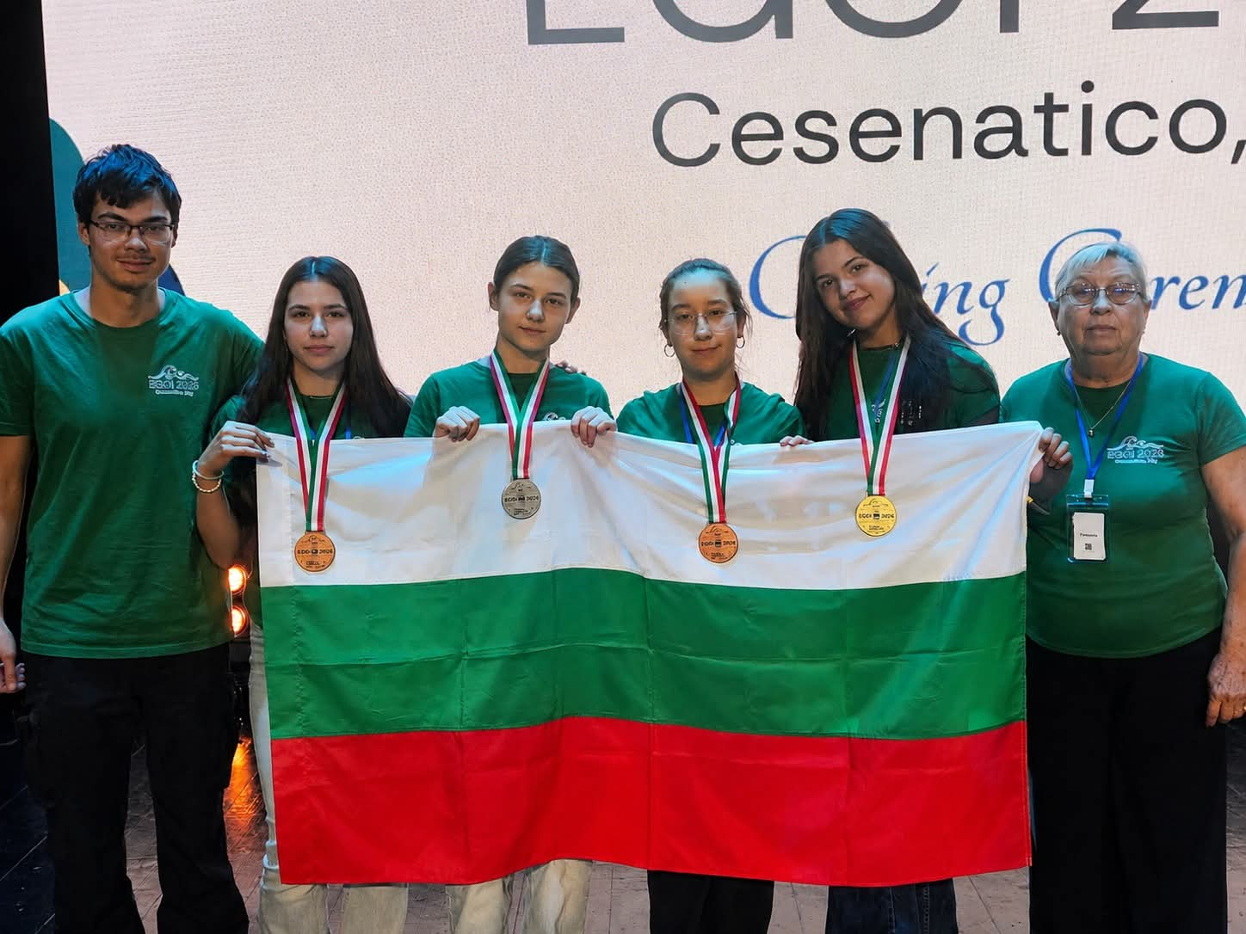
Отборът на България
Симона Христова - 12 клас, ППМГ "Н. Попович", Школа А&Б, Шумен
Нермин Идириз – 12 клас, ППМГ "Н. Попович", Школа А&Б, Шумен
Елица Стоянова – 10 клас, СМГ, Школа "Олимпийци", София
Симона Иванова - 9 клас, ППМГ "Н. Попович", Школа А&Б, Шумен

Slide 4
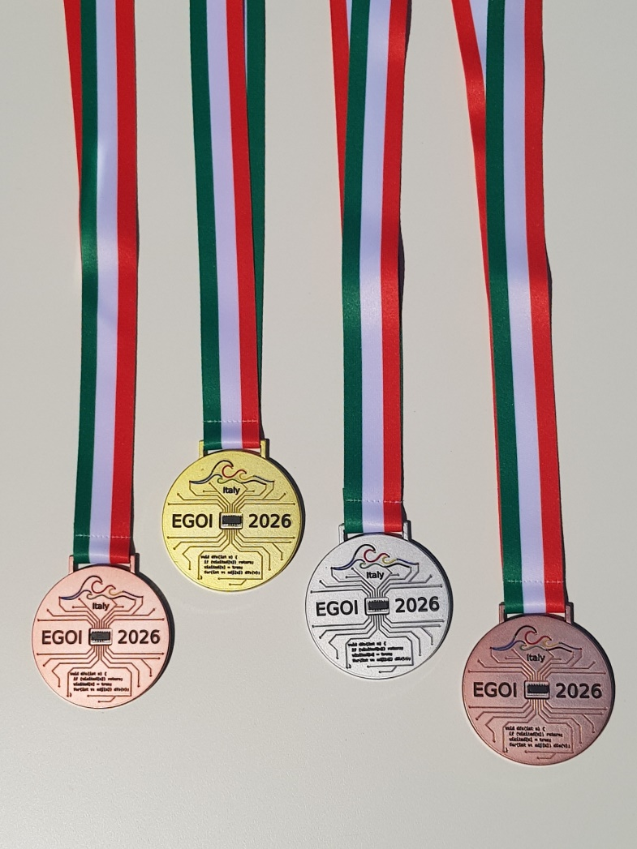
Медалите
Симона Христова – златен медал
Нермин Идириз – сребърен медал
Елица Стоянова – бронзов медал
Симона Иванова – бронзов медал

Slide 5
Общо класиране по брой медали
Отборът на България заема 9-то място в общото класиране по медали от EGOI 2026.
В класацията за Европа от EGOI 2026 сме на 5-то място.
По брой спечелени медали до сега делим 4-то място в Европа с общо 21 медала и 2 грамоти с Румъния. Тя е спечелила 3 златни, 13 сребърни и 5 бронзови медала, а ние до сега сме спечелили 3 златни, 10 сребърни и 8 бронзови медала.
Симона Христова е на 3-то място в общата ранглиста

Slide 6
Точки на нашите момичета по задачи
Място | Име | Първи ден |  |  |  | Втори ден |  |  |  | Общо
 |  | зад. 1 | зад. 2 | зад. 3 | зад. 4 | зад. 1 | зад. 2 | зад. 3 | зад. 4
9 | Симона Христова | 100 | 70 | 71 | 11 | 100 | 100 | 100 | 65 | 617
30 | Нермин Идириз | 100 | 100 | 59 | 8 | 100 | 100 | 64 | 23 | 554
73 | Елица Стоянова | 100 | 50 | 19 | 8 | 100 | 100 | 64 | 23 | 464
81 | Симона Иванова | 100 | 100 | 19 | 11 | 100 | 55 | 64 | 9 | 458

Slide 7
Статистика по години
 | Златни | Сребърни | Бронзови | Общо
EGOI 2021 | - | 2 | 2 | 4
EGOI 2022 | - | 2 | 2 | 4
EGOI 2023 | - | 2 | 1 | 3
EGOI 2024 | 1 | 2 | - | 3
EGOI 2025 | 1 | 1 | 1 | 3
EGOI 2026 | 1 | 1 | 2 | 4

Slide 8
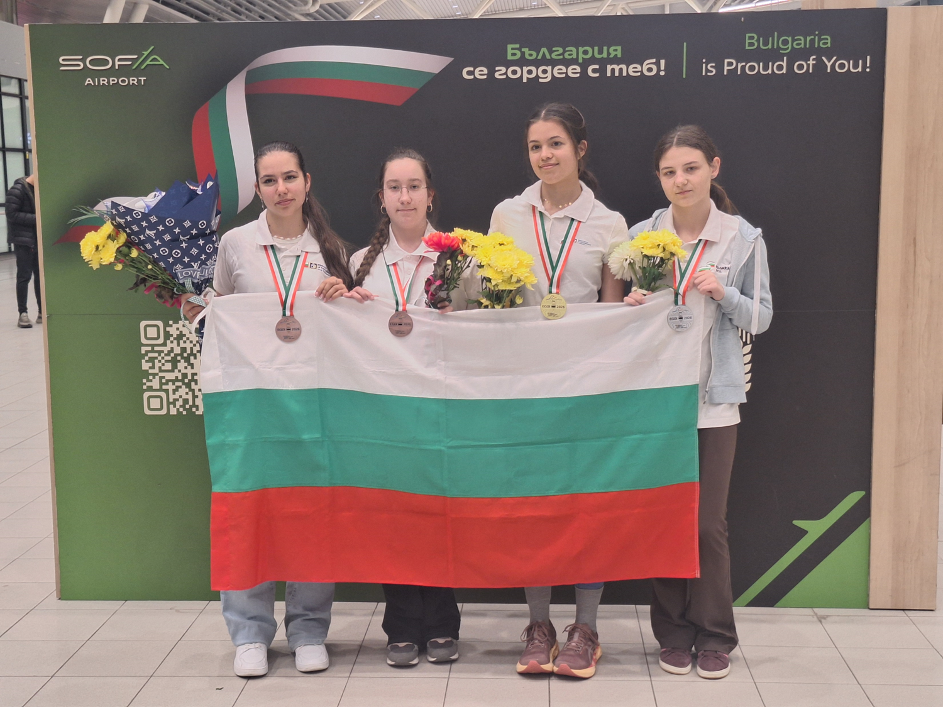
Посрещането на отбора

Slide 9
Предстоящи задачи
По-ранна селекция на отбора за EGOI 2027
Допълнителна подготовка за знания и издръжливост
Включване на по-голям брой момичета в школите

Slide 10
Домакин на EGOI 2027 е Варшава, Полша
07.2027

